Slide 1
Quick Sort
Antonín Hora 4. C

Slide 2
Osnova !!!!!!!!!!!!!!!
Proč třídíme data s quicksortem – 6.
Kroky, jak to jde po sobě – 3.
Jak vybrat pivota – 2.
Využití v praxi – 4.
Obrázek – 1.
Časová a paměťová složitost – 5.

Slide 3


Slide 4
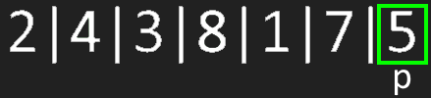

Slide 5
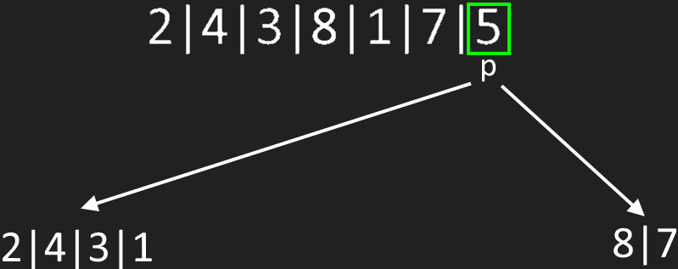

Slide 6
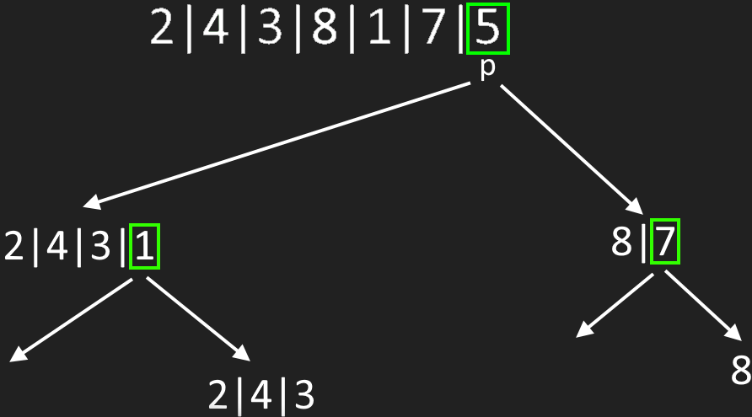

Slide 7
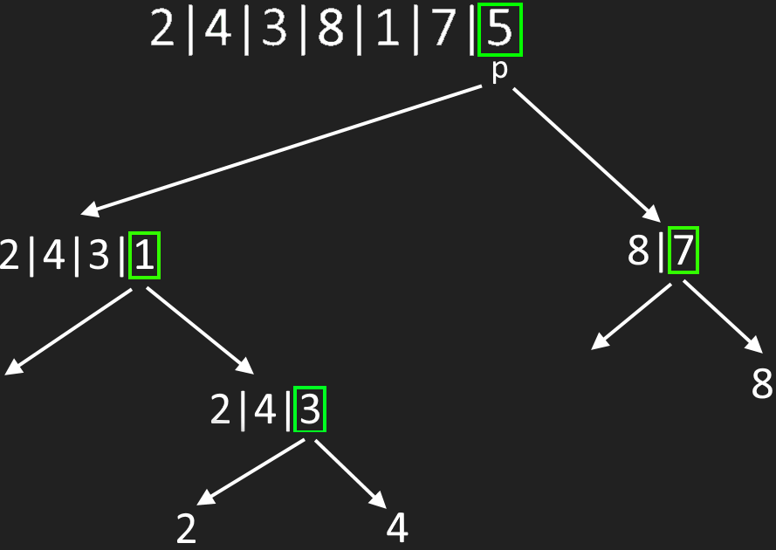

Slide 8
Můžeme si vybrat pivota líp?
Jak tohle říct počítači?
Šlo by to udělat na „jednom místě“ ? – bez vytváření nových polí či jiných struktur

Slide 9
Pivot
Jak bylo vidět na obrázku – Chceme si vybrat číslo, které je uprostřed – medián nebo „skoromedián“
Medián je hodnota na prostředním indexu pole
„Skoromedián“ je nějaká hodnota v prostředních dvou čtvrtinách
Vybrat si skoromedián s jistotou samo trvá nějakou dobu – špatná věc
Musíme tipovat – ti-po-vat – pi-vot
Silné rozhodnutí je si vybrat někde uprostřed pole nebo znát přibližné hodnoty v poli dopředu

Slide 10
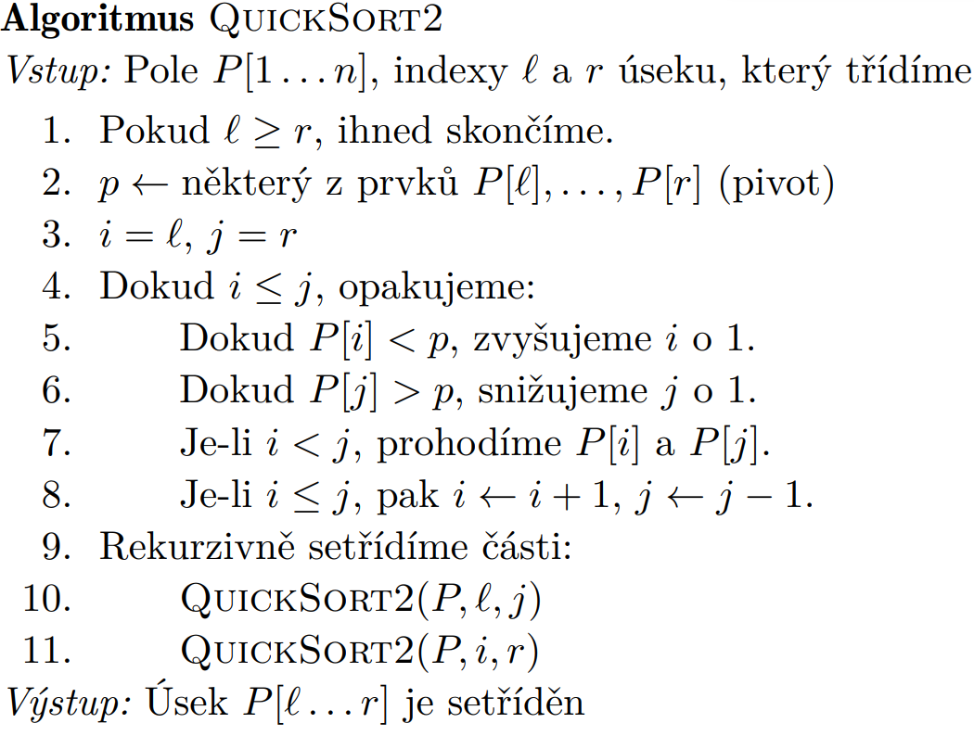
QuickSort LR pointers

Slide 11
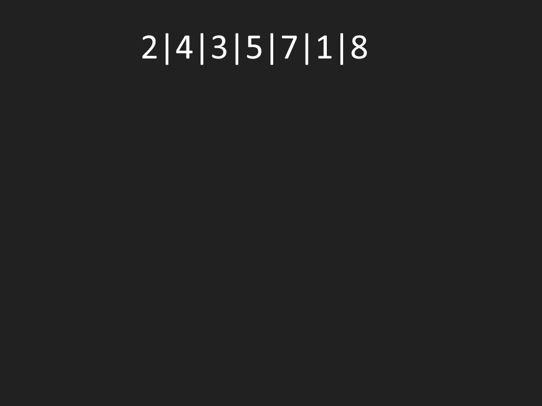
Obrázky

Slide 12
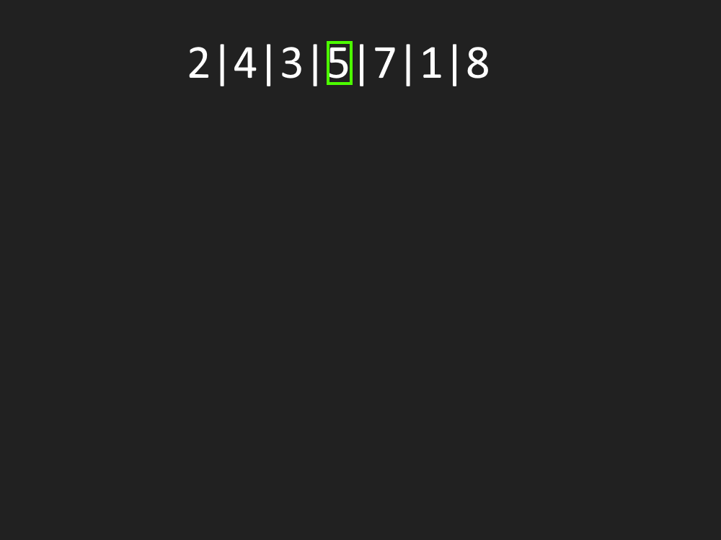
Obrázky
Přidáme pivot

Slide 13
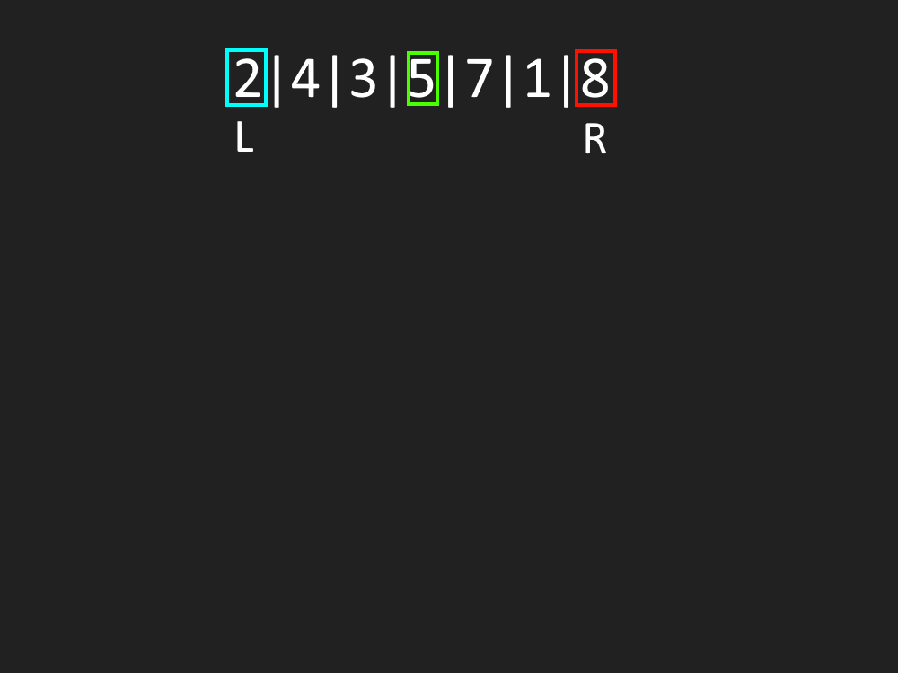
Obrázky
Přidáme L a R

Slide 14
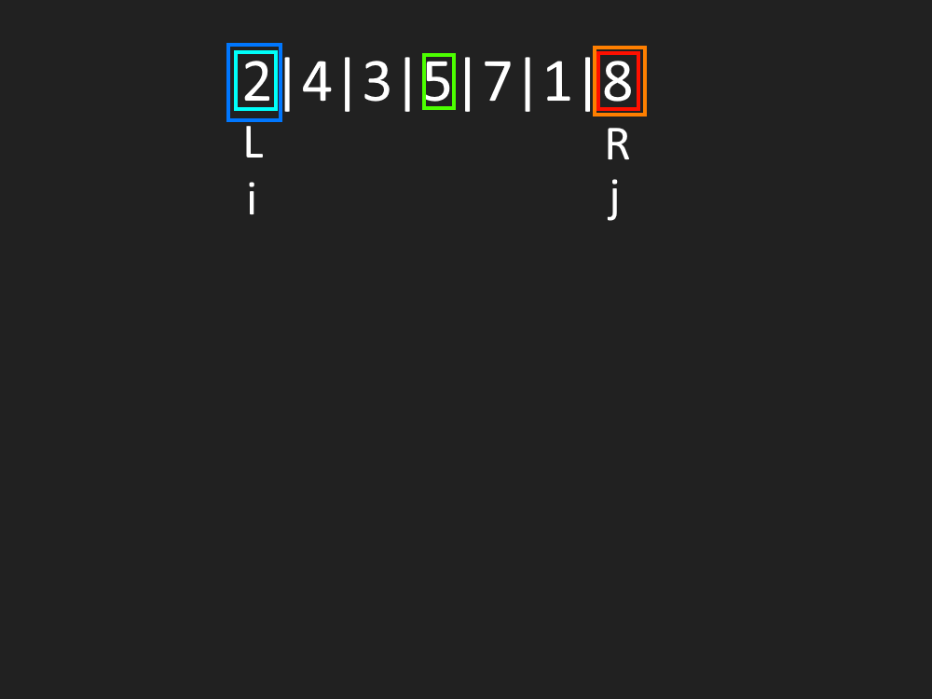
Obrázky
Přidáme i = L a j = R

Slide 15
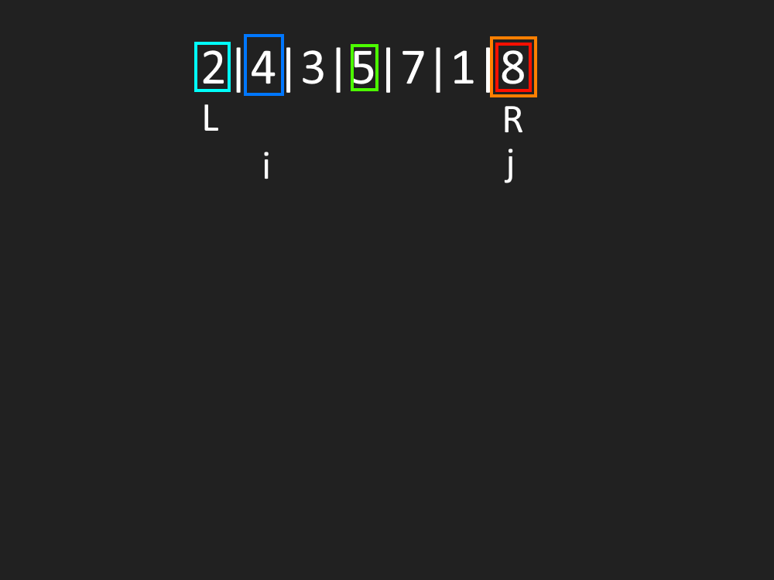
Obrázky
Dokud P[i] < pivot
i++

Slide 16
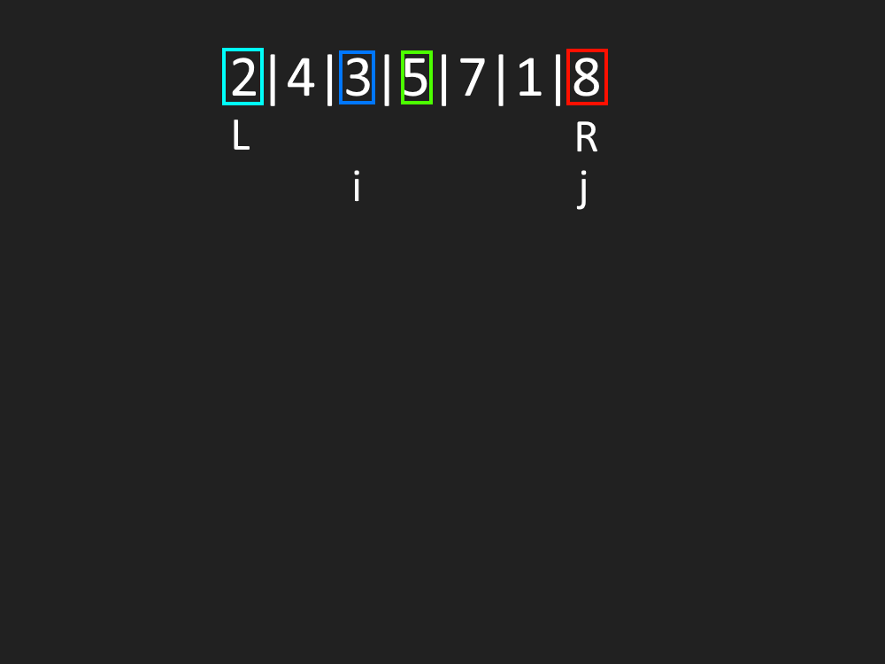
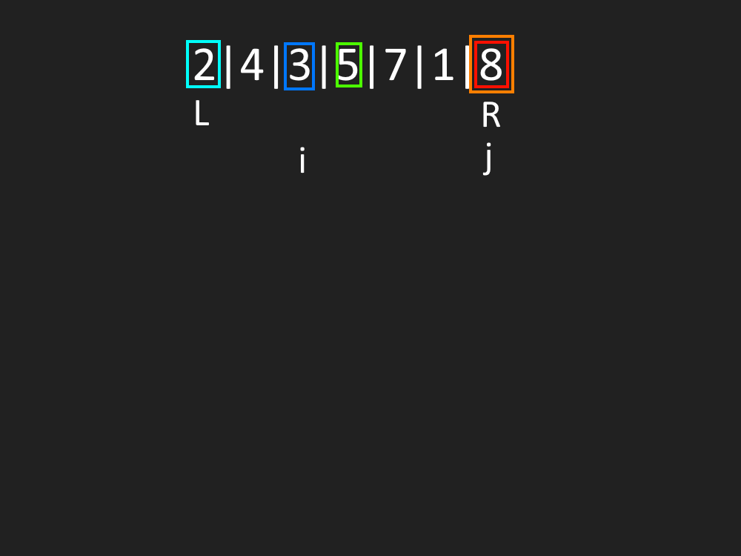
Obrázky

Slide 17
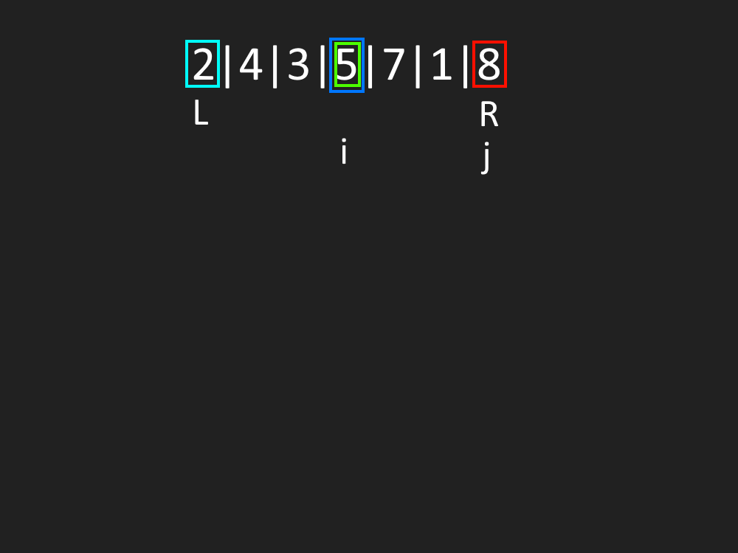
Obrázky
Dokud P[j] > pivot
j--

Slide 18
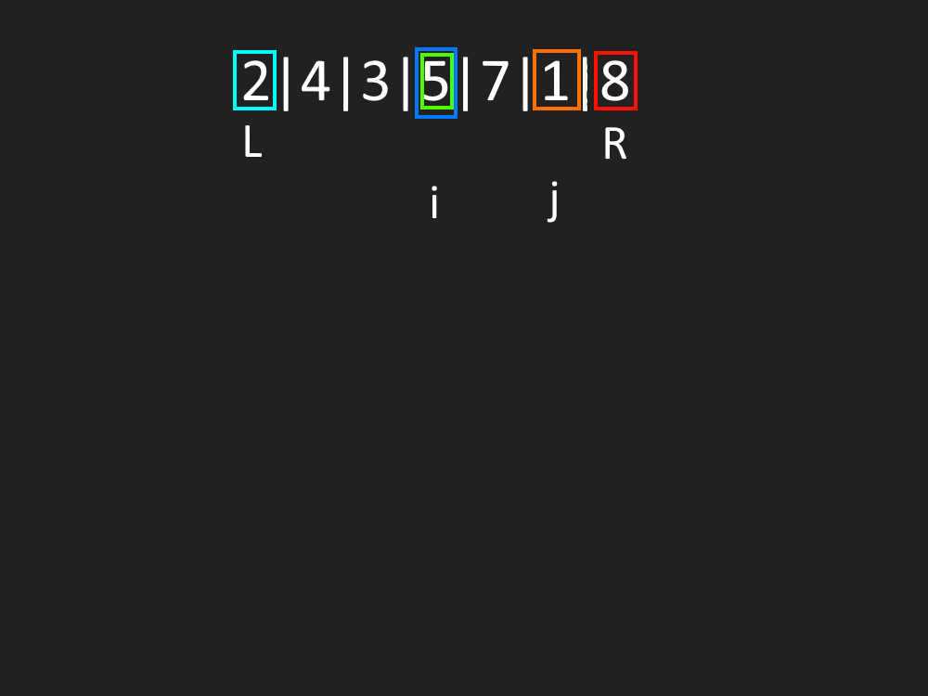
Obrázky

Slide 19
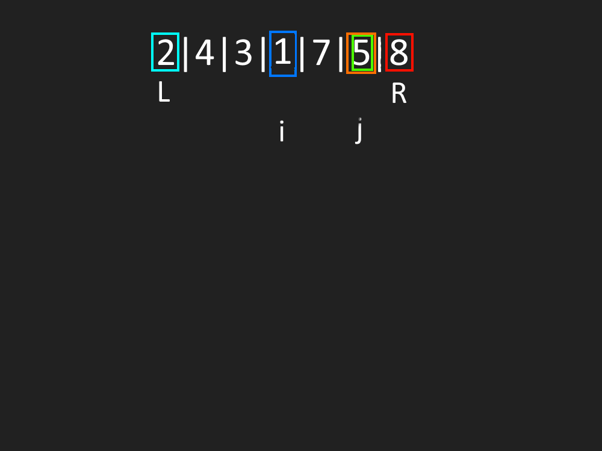
Obrázky
Když i < j
prohodit hodnoty

Slide 20
Obrázky

Slide 21
Časová a paměťová složitost
Ačkoliv nevytváříme žádné nové pole, pořád je ale quicksort rekurzivně volán, takže se ukládá na stack, což zvětšuje paměťovou složitost
S předpokladem, že se při každém „dělení“ rozdělí pole na přibližně stejně dlouhé podpole, se bude pole dělit log(n)-krát. Pokud bychom si vybrali pivot velmi špatně (největší nebo nejmenší hodnotu pole) bude se dělit n-krát
Paměťová složitost tedy bude v průměrném případě O(logn) a v nejhorším O(n)
Při počítání uděláme log(n)-krát a pro každé dělení (pro každé logn) projdeme n prvků → O(nlogn) časová složitost

Slide 22
Proč používat quicksort
Je neskutečně rychlý oproti ostatním třídícím algoritmům díky tomu, že je jeho average case O(nlogn)
Proto se používá při třídění matic, v grafice - image rendering atd.

Slide 23
Zdroje
https://pruvodce.ucw.cz
https://stackoverflow.com
obrázky jsem stvořil já

